Slide 1
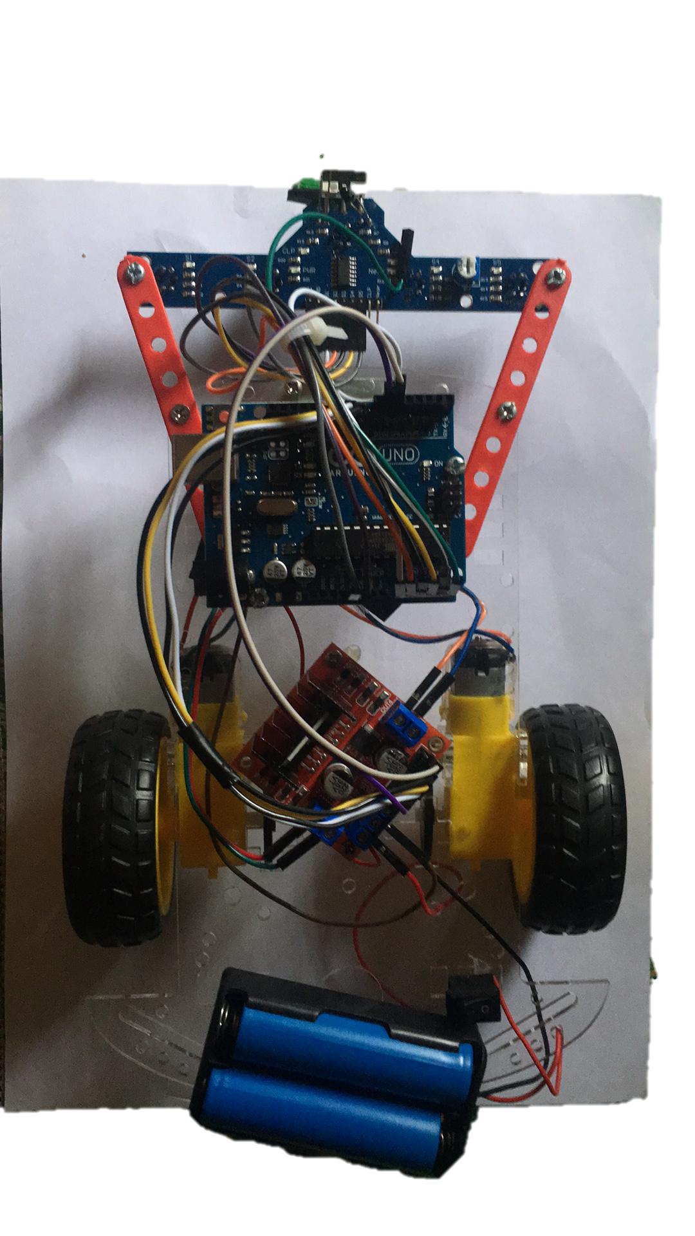
ROBOT DÒ LINE
Học phần: Quản trị dự án hệ nhúng theo chuẩn kỹ năng ITSS
Giảng viên hướng dẫn: TS. Nguyễn Đình Thuận
Nhóm 02

Slide 2
Thanks for listening
THANKS FOR LISTENING

